Slide 1
 | Nemám konflikt zájmů | Mám konflikt zájmů | Specifikace konfliktu (vyjmenujte subjekty, firmy či instituce, se kterými Vaše spolupráce může vést ke konfliktu zájmů)
Zaměstnanecký poměr | X
Vlastník / akcionář | X
Konzultant | X
Přednášková činnost | X
Člen poradních sborů (advisory boards) | X
Podpora výzkumu / granty | X
Jiné honoráře (např. za klinické studie či registry) | X

Slide 2

Literatura
Efekt ablace periatriálních gangliových plexů (neselektivně při ablaci pro FS, selektivně při kardioneuroablaci) na autonomní inervaci komor?
Rozporné nálezy:
Prodloužení QT + maligní arytmie časně po ablaci pro FS (kazustiky)
Přechodné prodloužení QTc po ablaci pro FS
Neutrální efekt ablace pro FS na QTc
Výrazné a trvalé zkrácení QTc po kardioneuroablaci
Výrazné zkrácení QT po kardioneuroablaci u pacientů s LQTS (kazuistika)

Slide 3
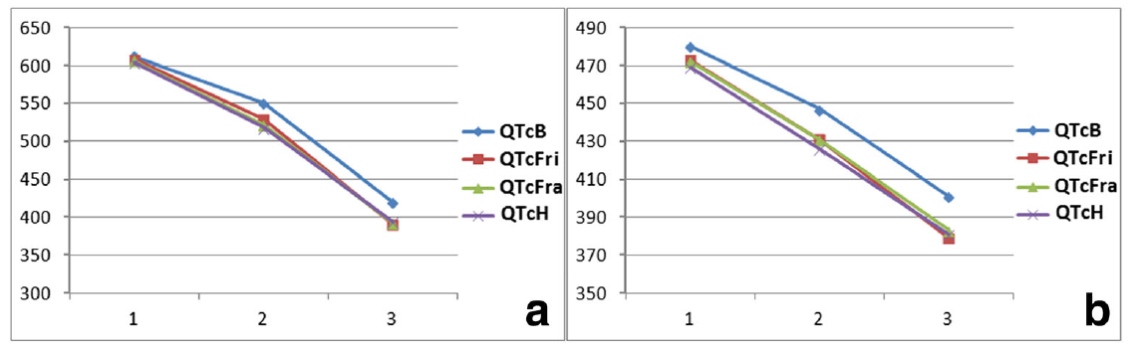
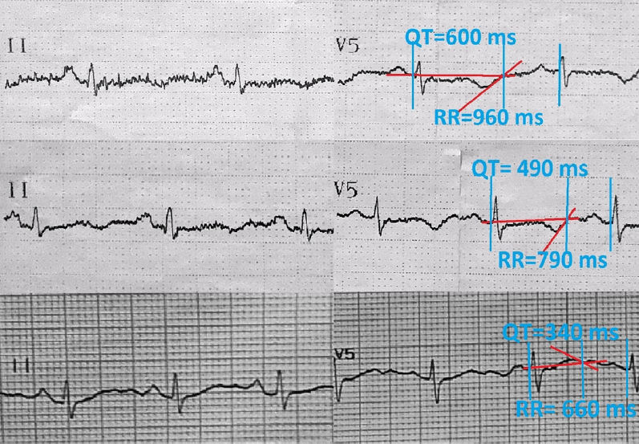
Potential therapeutic effects of electrogram-guided
cardioneuroablation in long QT syndrome: case series
Aksu T et al. J Interv Card Electrophysiol 2021;61(2):385-93

Slide 4
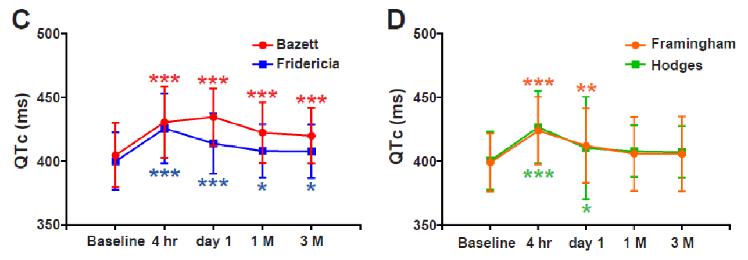
Prolongation of QT interval after pulmonary vein isolation
for paroxysmal atrial fibrillation
N = 117
Chikata et al. J Cardiovasc Electrophysiol. 2020 Sep;31(9):2371-2379

Slide 5
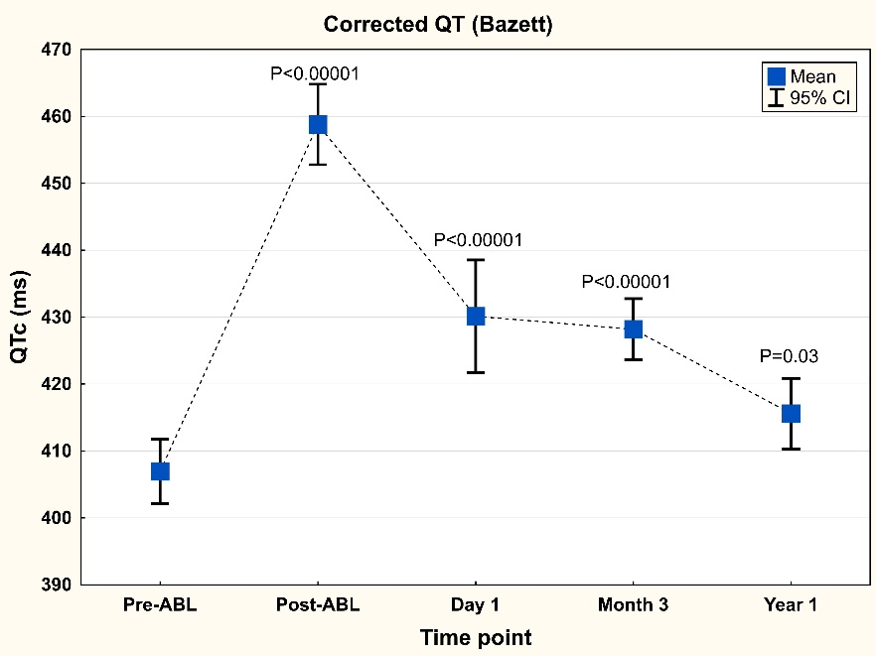
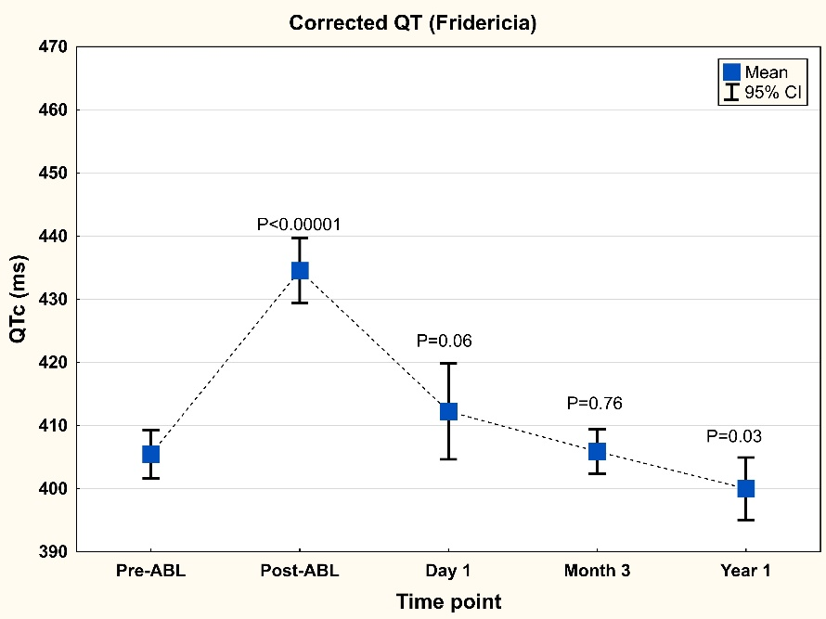
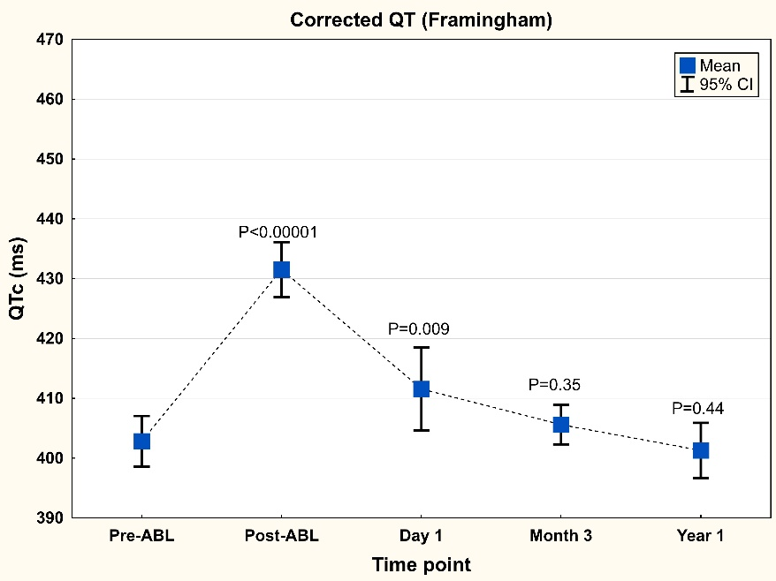
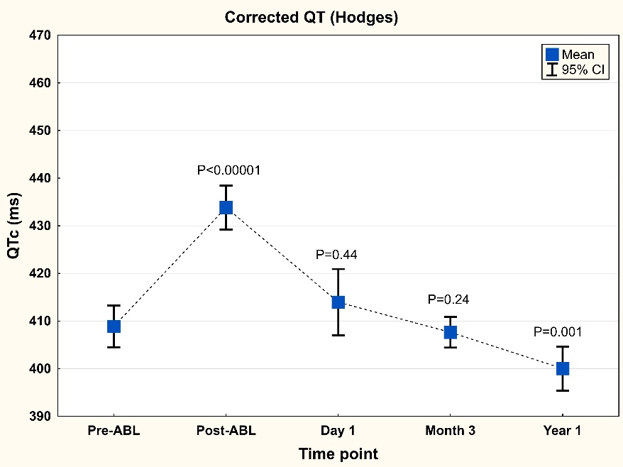




Kardioneuroablace IKEM (N = 108)
Bazett
Fridericia
$$\frac{QT}{\sqrt[3]{\frac{60}{SF}}}$$
$$\frac{QT}{\sqrt{\frac{60}{SF}}}$$
Framingham
Hodges
$$QT+154⋅\left(1−\frac{60}{SF}\right)$$
$$QT+1,75⋅\left(SF−60\right)$$

Slide 6
Cíl práce
Studovat intraprocedurální efekt kardioneuroablace na QT interval při fixní srdeční frekvenci s využitím síňové stimulace.

Slide 7
Soubor pacientů
30 pacientů podstupujících kardioneuroablaci v celkové anestezii
Muži: 43%
Věk: 39 ± 9 let
RF čas: 12 ± 3 min
Kompletní denervace (podle extrakardiální vagové stimulace)
  sinusový uzel: 97%
  AV uzel: 90%
Akcelerace sinusového rytmu
  intraprocedurálně: 53 ± 12/min … 79 ± 13/min
  periprocedurálně: 59 ± 13/min … 80 ± 15/min

Slide 8
Metodika
Intraprocedurální hodnocení QT
  Stimulace síní (po dobu 5 min) s fixní frekvencí v pásmu 80-100/min se zachováním AV převodu 1:1
  Záznam 15-20 sekund 12-svodového EKG (CardioLab, GE Healthcare)
  Signálové průměrování
  Měření QT na zvětšeném templátu QRS-T digitálními kalipery
Periprocedurální hodnocení QT
Paralelní analýza QT a QTc z automatického měření (MAC 5500, GE)

Slide 9
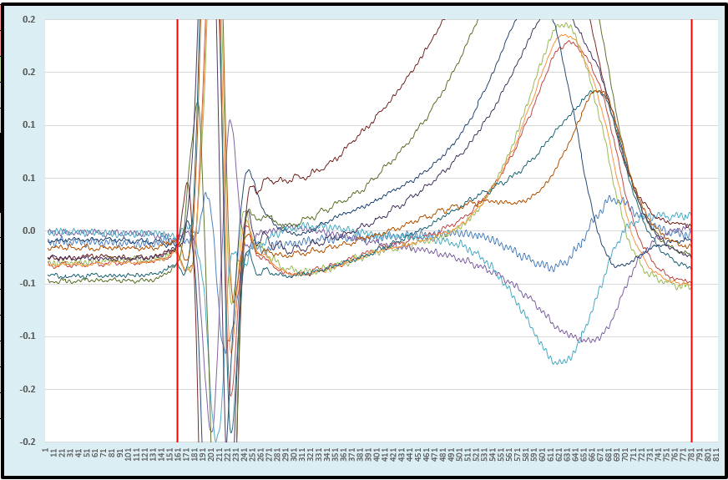
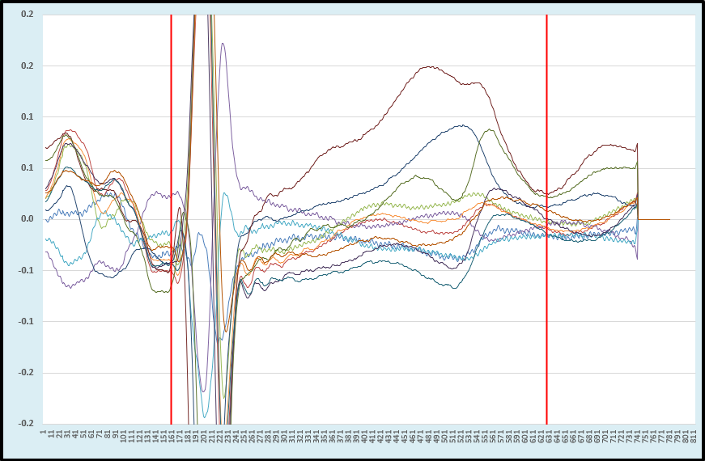
Příklad měření QT
HR 36 bpm
QT 636 ms
QTc 489 ms (Bazett)
HR 79 bpm
QT 479 ms
QTc 550 ms (Bazett)

Slide 10
Změny QTc

Slide 11
Distribuce změn QTc
+1.5 ms
95% CI: -0.8; +3.7 ms
P = 0.19

Slide 12
Závěry
Kardioneuroablace nemění akutně trvání repolarizace komor.
Opožděné postprocedurální změny repolarizace jsou nepravděpodobná.
Identické výsledky lze očekávat i po ablaci pro fibrilaci síní.
Veškeré předchozí informace o dynamice repolarizace jsou pravděpodobně falešné při nesprávné metodice měření QT a neadekvátní korekci QT na aktuální srdeční frekvenci.

Slide 13


Slide 14
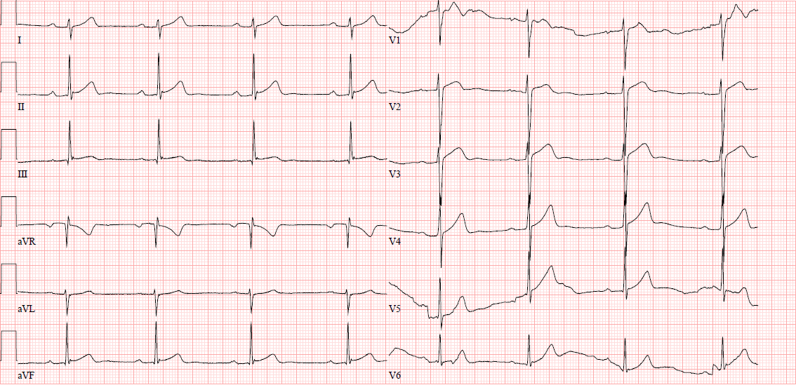
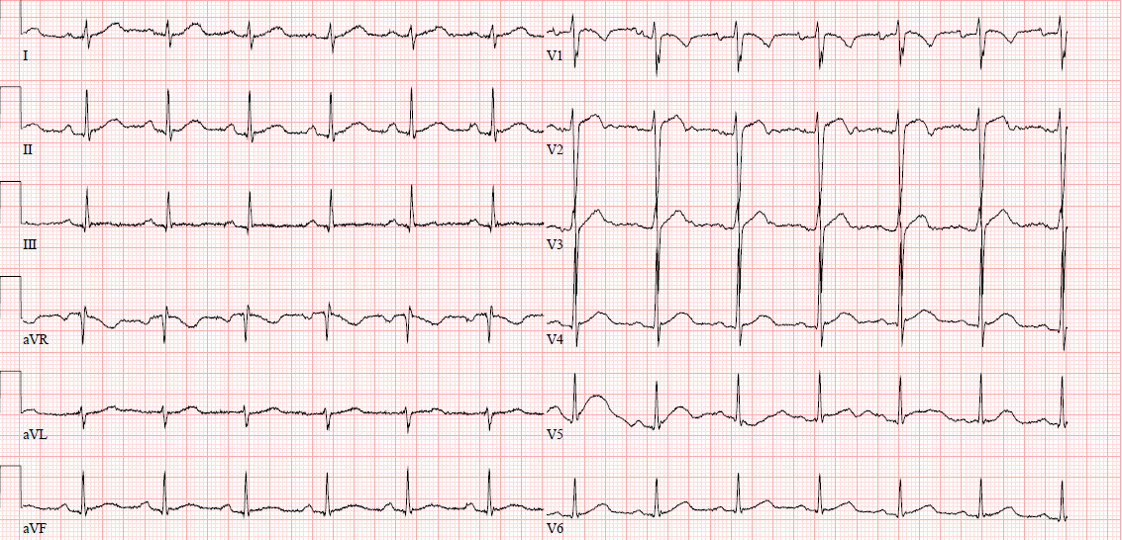
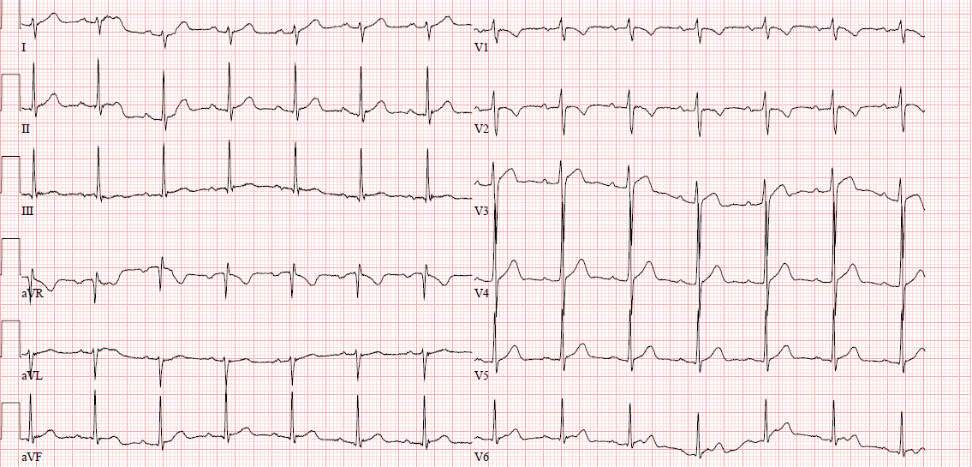
SR: 48 bpm
QT: 446 ms
QTc: 398 ms
SR: 77 bpm
QT: 436 ms
QTc: 493 ms
SR: 81 bpm
QT: 366 ms
QTc: 425 ms
Baseline
24 hours
3 months
I
II
III
aVR
aVL
aVF
V1
V2
V3
V4
V5
V6
I
II
III
aVR
aVL
aVF
V1
V2
V3
V4
V5
V6
I
II
III
aVR
aVL
aVF
V1
V2
V3
V4
V5
V6

Slide 15
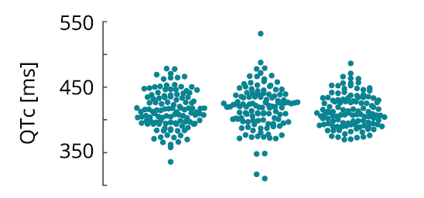

Pulmonary vein isolation in a real-world population
does not influence QTc interval
N = 117
Hermans BJM et al. Europace 2021;23(Suppl.1):i48-i54

Slide 16
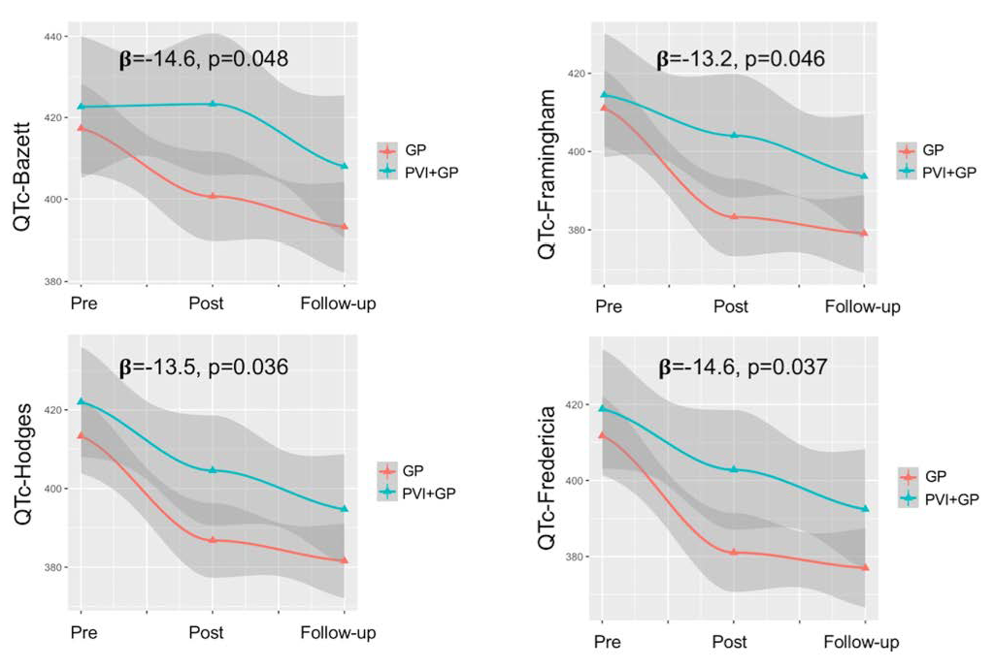
QTc shortening effect of ganglionated plexi ablation
Aksu T et al. J Cardiovasc Electrophysiol 2021;32(4):1161-65

Slide 17
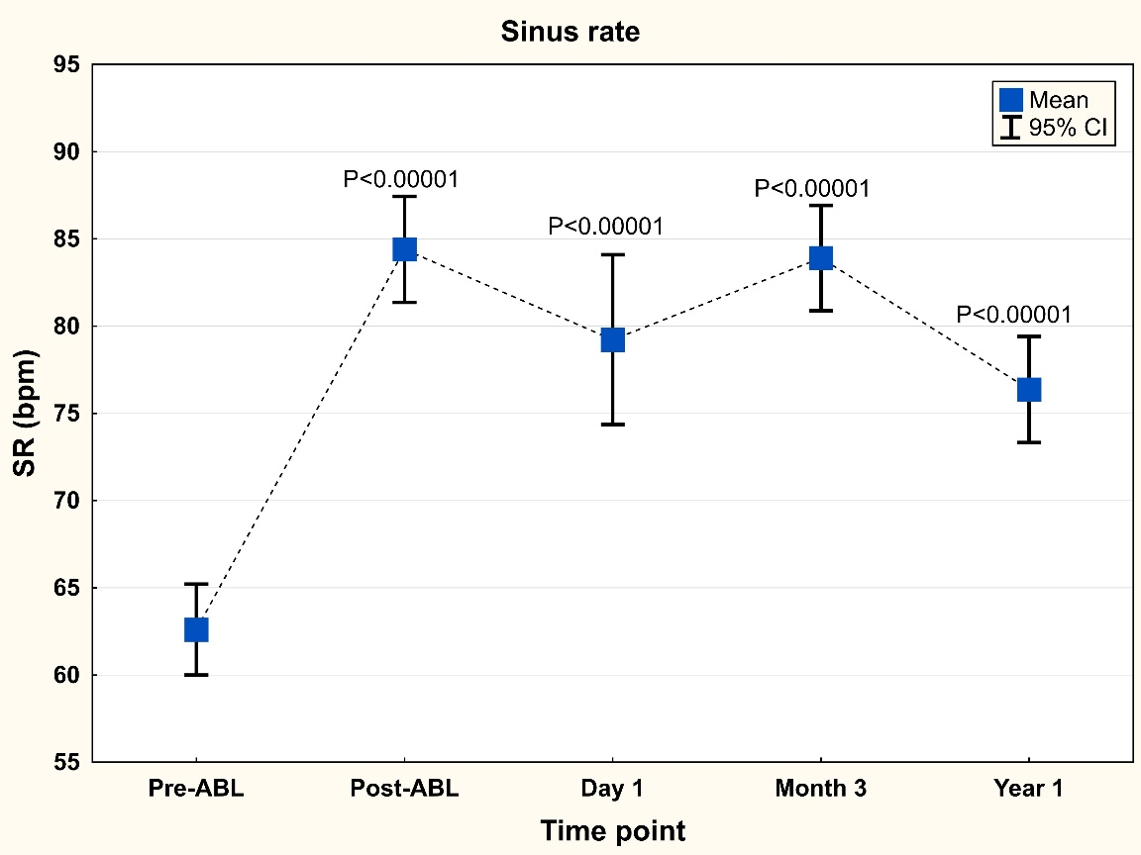
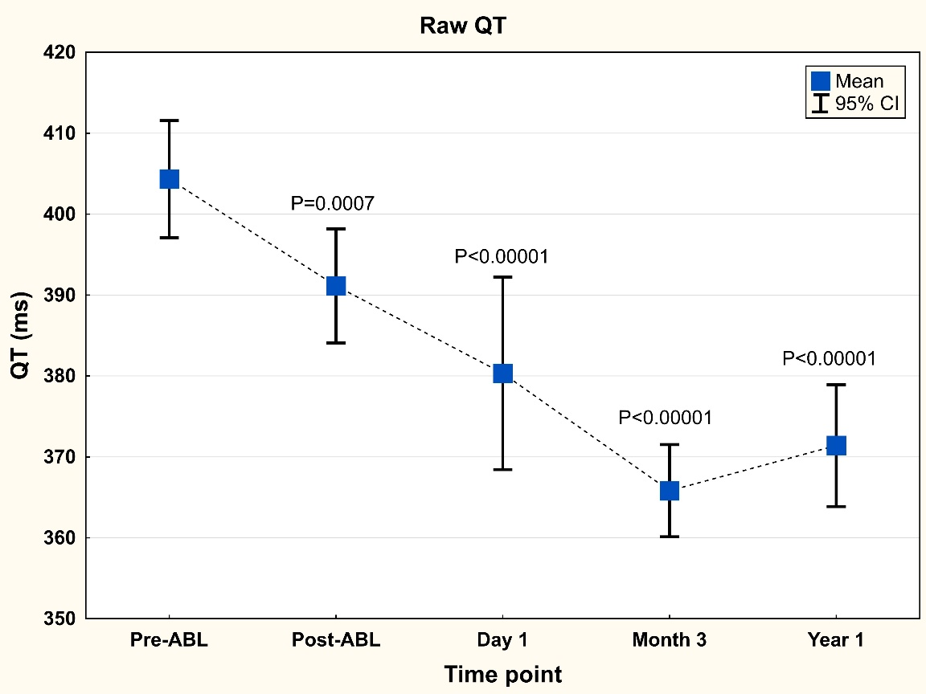
Kardioneuroablace IKEM (N = 108)

Slide 18
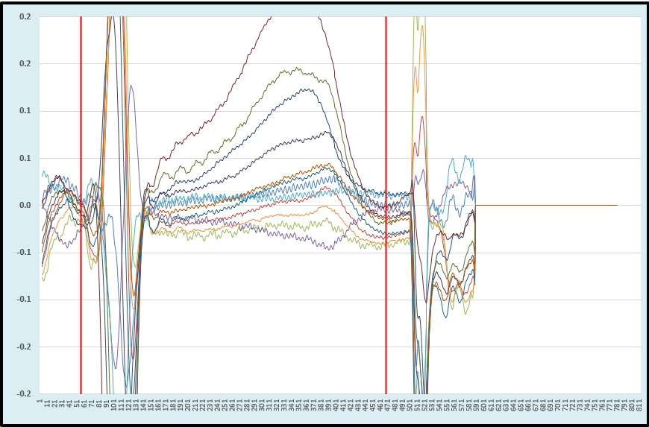
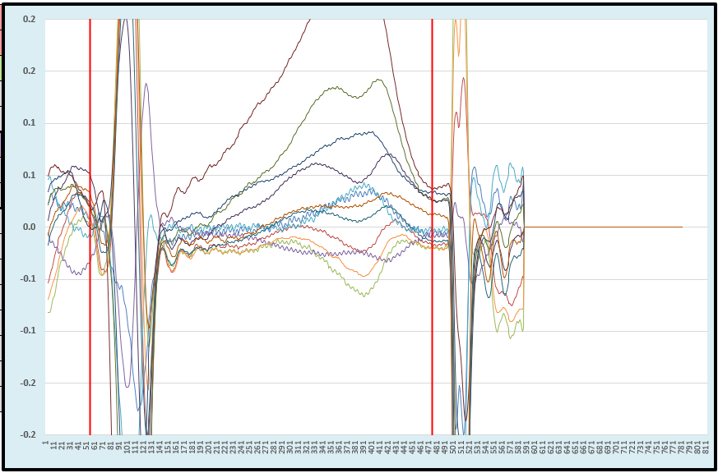
HR 100 bpm
QT 423 ms
QTc 546 ms
HR 100 bpm
QT 430 ms
QTc 555 ms

